Slide 1
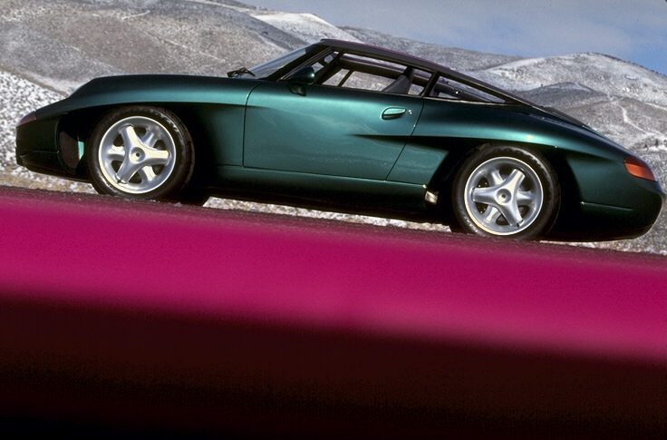
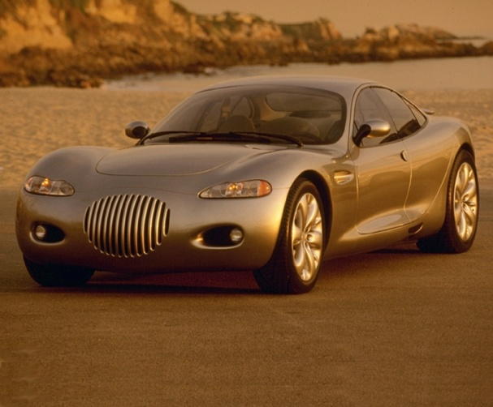
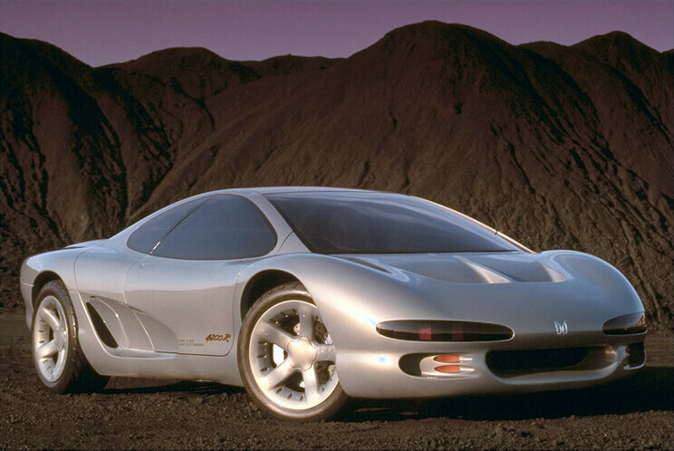
401-mehmonxona yo’nalishi tolibi Alimov Valijon
Turizmda transport xizmatlatini tashkil etish

Slide 2

Mavzu: Mintaqalarda Transporti
Reja:
1.Transportning iqtisodiyotdagi ahamiyati
2.Temiryo’l transporti
3.Avtomabil transporti
4.Xavo transporti
5.Suv transporti

Slide 3
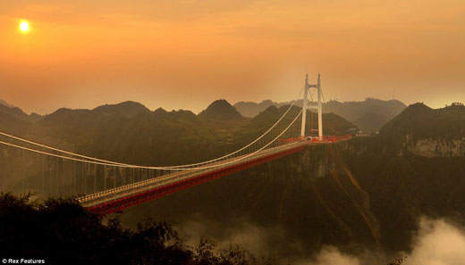
Xar bir davlat iqtisodiyotida transportning o’rni beqiyos hisoblanadi.Chunki transportlar barcha davlatlarning import va eksport,yo’lovchi tashish va boshqa aloqalarida bevosita qatnashadi.
Transport aloqalari rivojlanishi iqtisodiyotning rivojlanishiga, aholining turmush –faravonligini oshishiga va vaqtdan unumli foydalanishga olib keladi .

Slide 4
Temiryo’l transporti
Ўзбекистон Шарқ ва Ғарб ўртасидаги боғловчи восита ҳисобланади. Шу боис республикада янги транспорт коммуникацияларни (хусусан темир йўллар) қуриш жуда долзарб ҳисобланади.
Ўзбекистон худудида темир йўлларнинг ривожланиш тарихи 1874 йилдан бошланиб, у вақтда махсус комиссия темир йўлнинг Оренбург-Тошкент тармоғини қуриш зарурлигини тан олди. Бироқ кейинчалик қарор ўзгартирилди – биринчи пўлат магистраль Тошкентни Каспий денгизининг шарқ қирғоғи билан бирлаштириши керак эди.

Slide 5
Каспийорти темир йўлининг қурилиши 1880 йилнинг октябрида бошланди. Беш йилдан сўнг қурувчилар Ашхободга, 1886 йилда эса – Чарджоуга етиб келдилар. 1888 йилнинг май ойида, Амударё орқали ёғоч кўприк қурилгандан сўнг, Самарқандгача ҳаракат очилди. 1899 йилда йўл Тошкентга етиб келди.
Урушдан кейинги йилларда Ўзбекистон темир йўлчилари мамлакат хўжалигини тиклашда фаол иштирок этишди. 1970 йилда узунлиги 1025 километр бўлган Чарджоу-Қўнгрод- Бейнау темир йўл тармоғининг қурилиши муҳим воқеа бўлиб, у 1972 йилда ишга туширилди ва мамлакатнинг Европа қисмига иккинчи муҳим йўлни очиб берди.

Slide 6
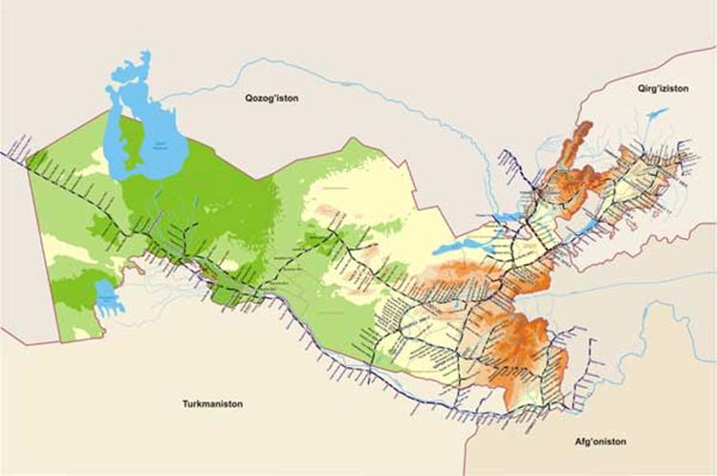
Temiryo’l xaritasi

Slide 7
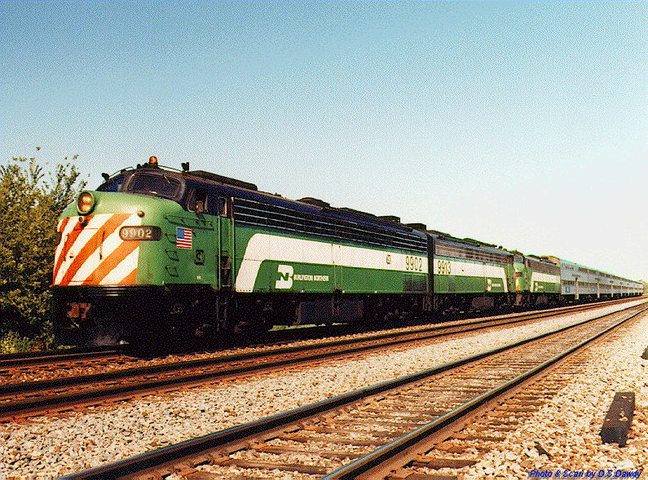
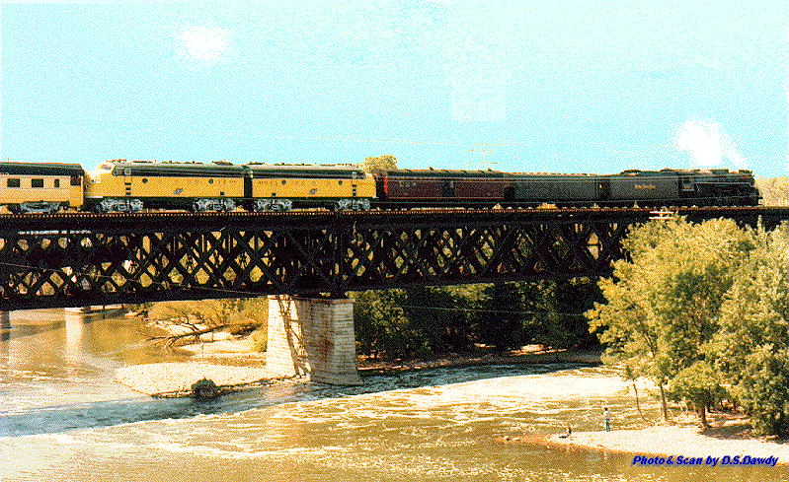
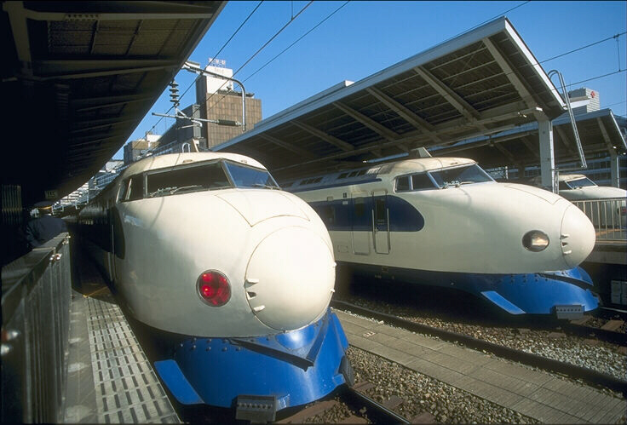
Demak, 2007- yilda O’zbekiston respublikasida 4120 km temiryo’l mavjud edi.Shundan 680 km elektrifikatsiya etilgan,lekin vagonlarning katta ko’pchiligi remont talab darajada.

Slide 8
Хизматлар ва тарифлар
“Ўзбекистон темир йўллари” ДАТЙК ўз мижозларига қуйидаги хизмат турларини таклиф этади:
Барча халқаро транспорт коридорлари бўйлаб юкларни экспедициялаш ва етказиб бериш;
Йўловчиларни ва юкларни (багаж) ташиш;
Буюк Ипак Йўли бўйлаб Самарқанд, Бухоро, Ҳива ва
Тошкент шаҳарларида туристик ташиш ва хизмат кўрсатиш;
Вагонларни излаш ва кузатиб бориш;
Энг янги асбоблар ёрдамида пассажир вагонларни таъмирлашнинг барча турлари;
Тепловоз ва электровозларни таъмирлашнинг барча
турлари;
Юк вагонларни ясаш ва уларнинг хизмат қилиш муддатини узайтириш.

Slide 9
Avtotransport
Keyingi yillarda avtomobil transporti sohasida olib borilayotgan institutsional va huquqiy islohotlarning maqsadi - bu transport xizmatlarini ko‘rsatish huquqi ustidan adolatli raqobatga asoslangan avtomobil transporti faoliyatini yaxshilash, ushbu sektorga turli mulkiy shakldagi tashuvchilarni jalb etishdir.
Natijada bugungi kunda avtomobil transportida nodavlat sektor yetakchi o‘rinni egallamoqda. Mulkning nodavlat turidagi korxonalar tomonidan avtomobil transportida yuk tashishlarning deyarli 90 foizi va yo‘lovchi tashishlarning deyarli 100 foizi amalga oshiriladi.

Slide 10
O`zbekiston Respublikasidagi yo`lovchi tashish avtotransport yo`nalishlari soni va uzunligi haqidagi ma`lumotlar (2009.10-OKTABR)
 |  | Amaldagi | Yo`nalish
 | Viloyatlar | yo`nalish | uzunligi
 |  | soni | km
1 | Toshkent sh. | 322 | 5255,2
2 | Toshkent vil. | 510 | 35946,9
3 | Sirdaryo vil. | 140 | 5199,2
4 | Jizzax vil. | 176 | 12389,6
5 | Samarqand vil. | 364 | 19583,5
6 | Navoiy yil. | 132 | 11425,2
7 | Buxoro vil. | 218 | 13649,0
8 | Farg`ona vil. | 358 | 9874,8
9 | Аndijon vil. | 256 | 7361,4
10 | Namangan vil | 193 | 5830,6
11 | Surxondaryo vil. | 121 | 15989,7
12 | Qashqadaryo vil. | 271 | 17609,7
13 | Xorazm vil. | 129 | 14711,1
14 | Qoraqalpog`iston | 339 | 27709,7
 | Jami | 3529 | 202535,6

Slide 11
Islohotlar samaradorligini esa avtomobil transporti faoliyatining quyidagi ko‘rsatkichlariga qarab baholash mumkin:

Slide 15
Havo transporti (2012.03.16 holatida)
№ | Fuqaro havo kemalarining turlari | Fuqaro havo kemalarining soni
1 | Boeing 757-200 | 2
2 | Boeing 767-300ER | 5
3 | Airbus A-300-600 | 2
4 | Airbus A-310-324 | 3
5 | Airbus A-320-214 | 10
6 | AVRO 146-RJ 85 | 3
7 | IL-76TD | 17
8 | IL-86 | 2
9 | IL-114 | 1
10 | IL-114-100 | 6
11 | Tu-154 | 5
12 | Yak-40 | 2
13 | An-2 | 92
14 | An-12 | 6
15 | An-24 | 7
16 | An-26 | 2
17 | Mi-8 | 16
18 | Poisk-06SX | 8
 | Jami: | 189

Slide 16
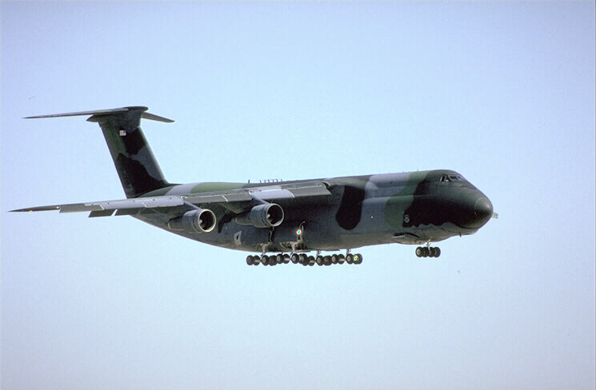
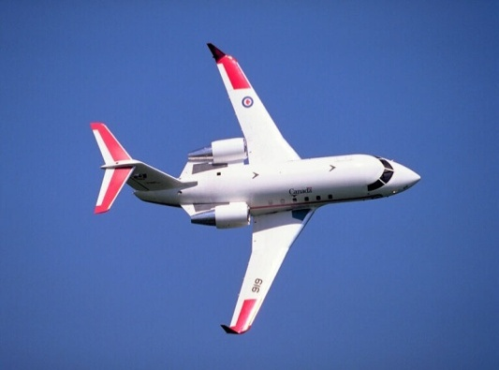
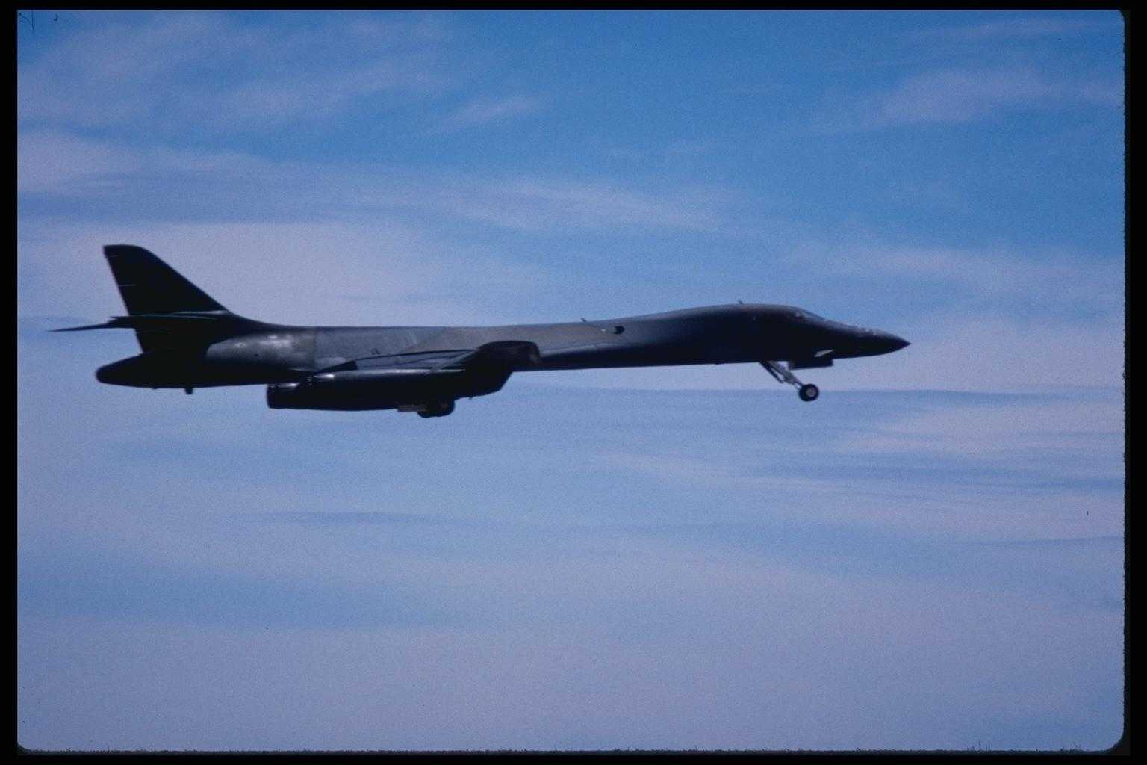
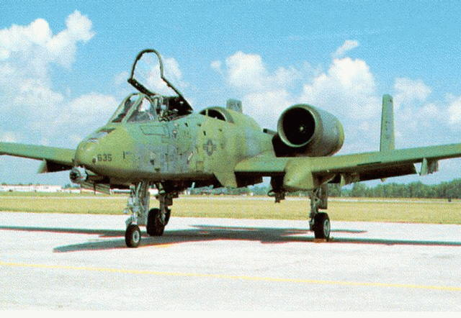
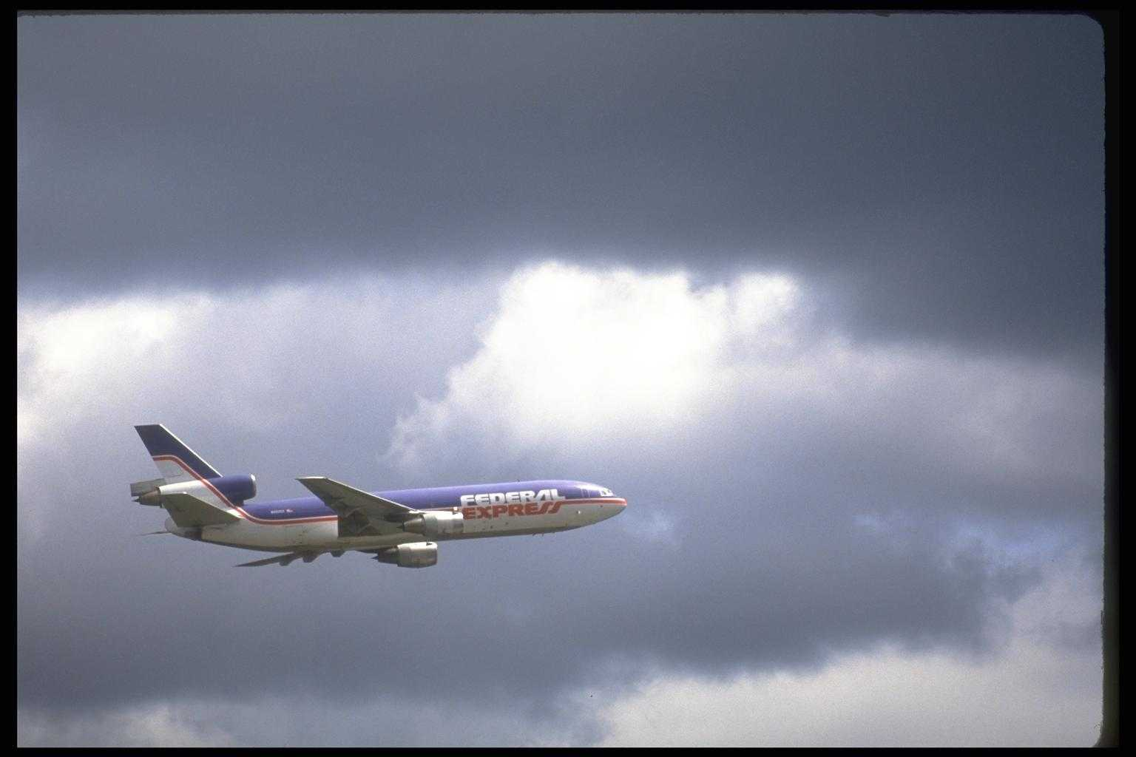
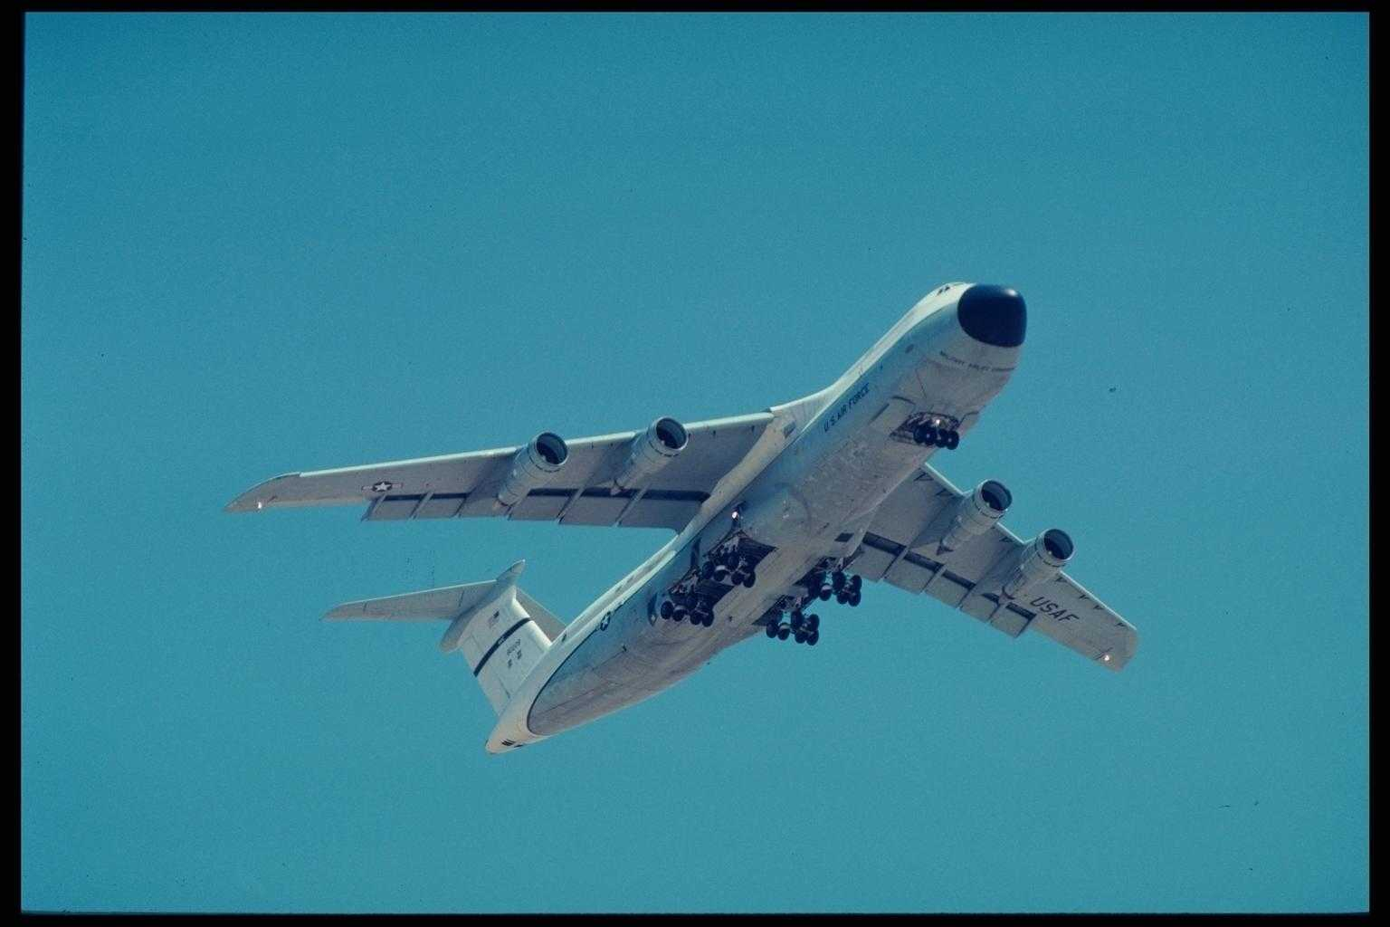

Slide 17
O’zbekistondagi Aerodromlarning soni
№ | Aerodromlarning nomlanishi | Aerodromlarning toifasi | Sertifikat raqami | Sertifikatning harakat muddati
1 | “Andijon” | toifalanmagan | 15-AD | 10.10.2012y.
2 | “Buxoro” | MK05º bilan IKAO 1 toifa, 185º MK bilan toifalanmagan | 5-AD | 26.09.2014y.
3 | “Zarafshon” | toifalanmagan | 10-AD | 02.05.2013y.
4 | “Qarshi” | MK160º bilan IKAO 1 toifa, 340º MK bilan toifalanmagan | 18-AD | 21.10.2013y.
5 | “Namangan” | toifalanmagan | 4-AD | 23.12.2013y.
6 | “Nukus” | МК329º bilan IKAO 1 toifa, 149º MK bilan toifalanmagan | 12-AD | 16.09.2012y.
7 | “Navoiy” | MK77º bilan IKAO I, II toifa | 7-AD | 31.10.2014y.
8 | “Samarqand” | МК091º bilan IKAO 1 toifa, 271º MK bilan toifalanmagan | 16-AD | 05.06.2014y.
9 | “Sirg‘ali” | toifalanmagan | 2-AD | 01.10.2013y.
10 | “Toshkent-Janubiy” | МК77ºch, 77º o'n, 257º o'n bilan IKAO 1 toifa, МК77ºch bilan IKAO II toifa, МК277ºch toifalanmagan | 12-АР | 31.06.2013y.
11 | “Toshkent-Sharqiy” | toifalanmagan | 19-А | 18.10.2013y.
12 | “Termez” | toifalanmagan | 1-AD | 31.07.2012y.
13 | “Urgench” | МК314º bilan IKAO 1 toifa, 134º MK bilan toifalanmagan | 14-AD | 01.08.2014y.
14 | “Farg‘ona” | toifalanmagan | 13-AD | 10.04.2012y.

Slide 18
Izoh: Davlat bojining miqdori eng kam oylik ish haqining davlat bojini to`lash kunida belgilangan miqdoridan kelib chiqqan holda belgilangan. Davlat boji litsenziyaning amal qilish davrida har yili teng ulushlarda to`lanishi mumkin, ammo to`lov muddati 5 yildan ortiq bo`lishi mumkin emas. Bunda har yilgi navbatdagi to`lov litsenziyadan foydalanishning navbatdagi yili boshlanishidan kamida 30 kun oldin amalga oshiriladi. Navbatdagi to`lov belgilangan muddatda amalga oshirilmagan taqdirda litsenziyaning amal qilishi belgilangan tartibda to`xtatib qo`yiladi.
Transport sohasida faoliyatni amalga oshirish huquqini
beruvchi litsenziyalar berilganligi uchun davlat boji
miqdorlari
Faoliyat turlari | Boj miqdori (eng kam oylik ish haqining baravari miqdorida)
yo`lovchilarni va yuklarni tashish | 70
yo`lovchilarni tashish | 50
yuklarni tashish | 25

Slide 19
E’TIBORINGIZ UCHUN RAXMAT!

